Slide 1
Отчет о работе группы «Создание системы работы по ФЭМП дошкольников посредствам развивающих игр»
©Скворцова Оксана Анатольевна
Воспитатель МДОУ «Детский сад №174»
Высшая квалификационная категория.

Slide 2
Мы знаем, что развивающие игры
существуют,
но их у нас нет.

Slide 3
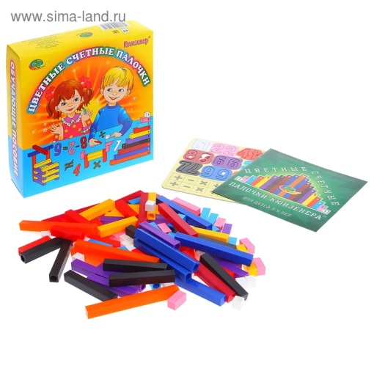
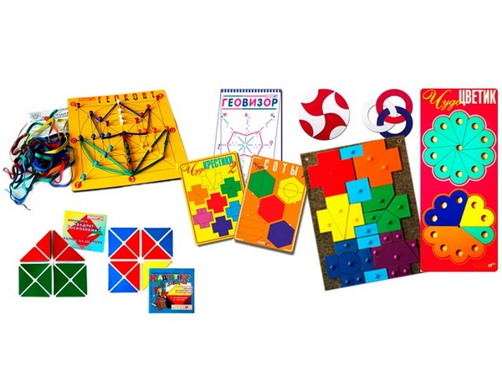
Ура!
Наконец-то!

Slide 4
Не знаем методики
организации авторских
развивающих игр
Практическое отсутствие
метод.литературы.
Отсутствие практики
использования игр
для решения
программных задач.

Slide 5
Рабочая группа:
«Система работы по ФЭМП
дошкольников посредствам развивающих игр»
Цель: создать систему работы по ФЭМП детей
дошкольного возраста
посредствам игр В. В. Воскобовича,
палочек Кьюизенера, блоков Дьенеша
в соответствии с программными задачами.

Slide 6
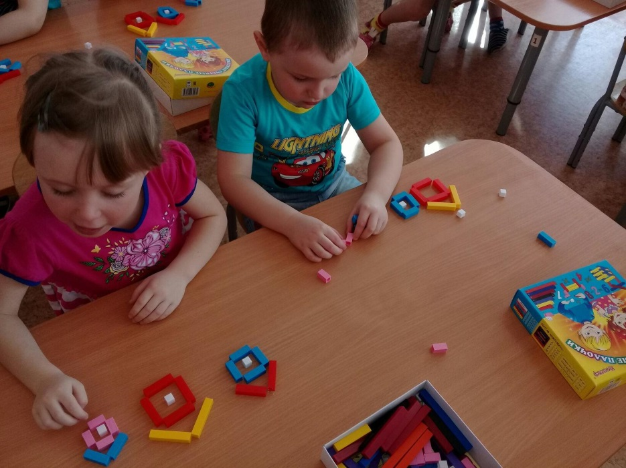
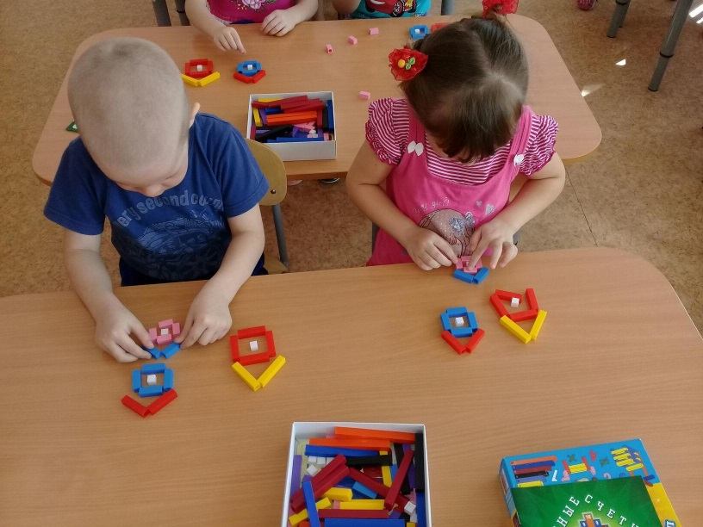
За время работы группы были разработаны конспекты НОД по ФЭМП для детей среднего дошкольного возраста Карповой О. А.. Одна из них «Построим зверям домики».
А также педагогом подготовлен ряд консультации для родителей. Палочки Кьюзенера широко применяются детьми в свободное время.

Slide 7
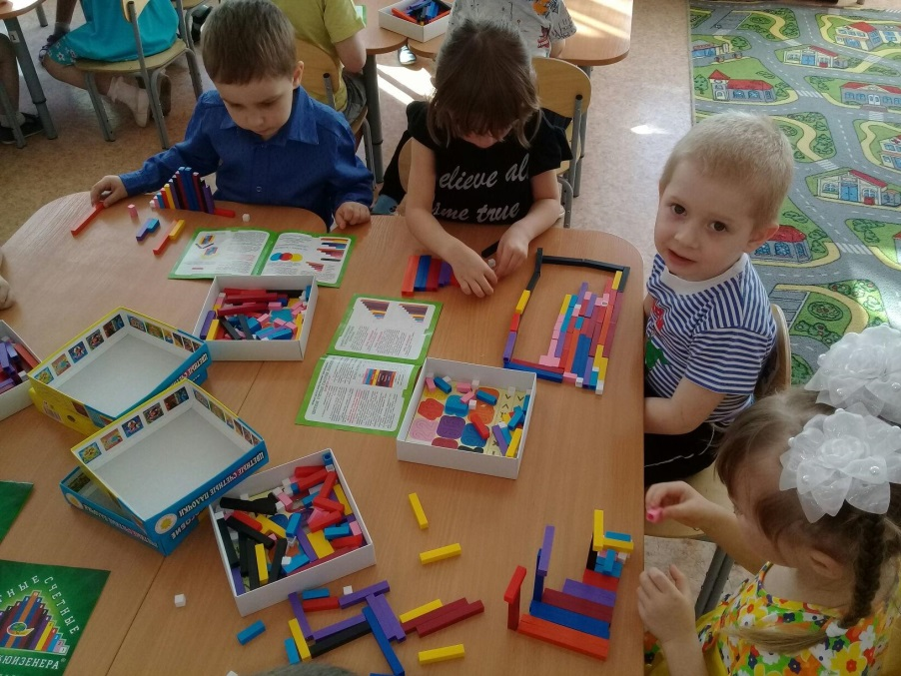
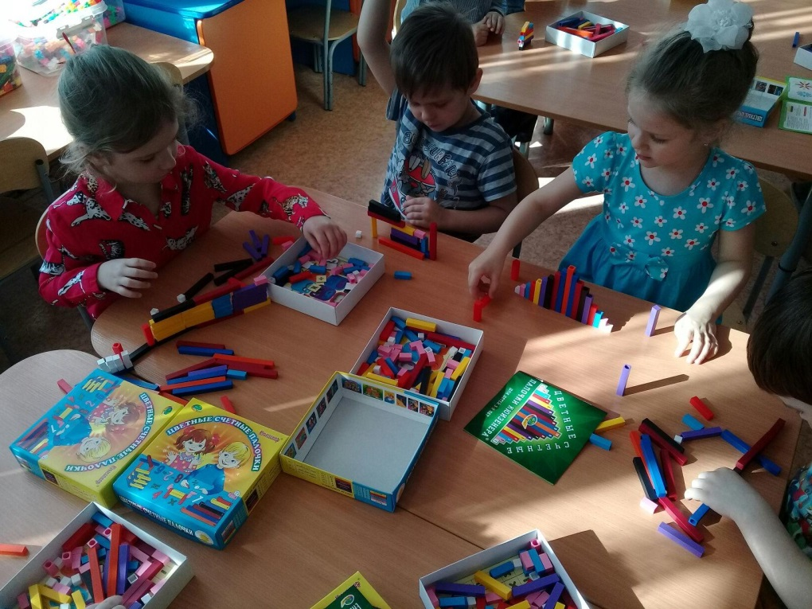
Палочки Кьюзенера широко применяются детьми в свободное время.

Slide 8
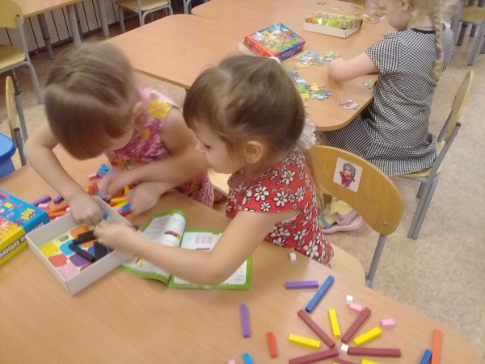
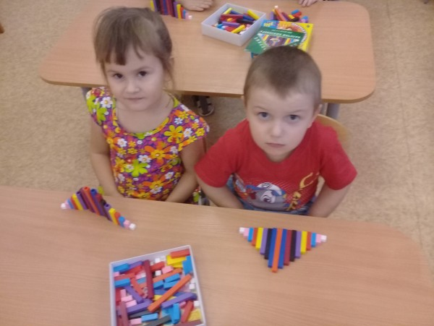
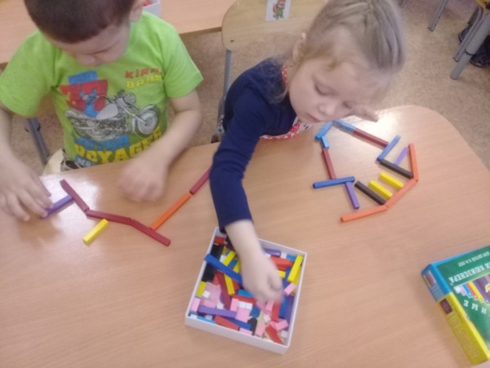

Slide 9
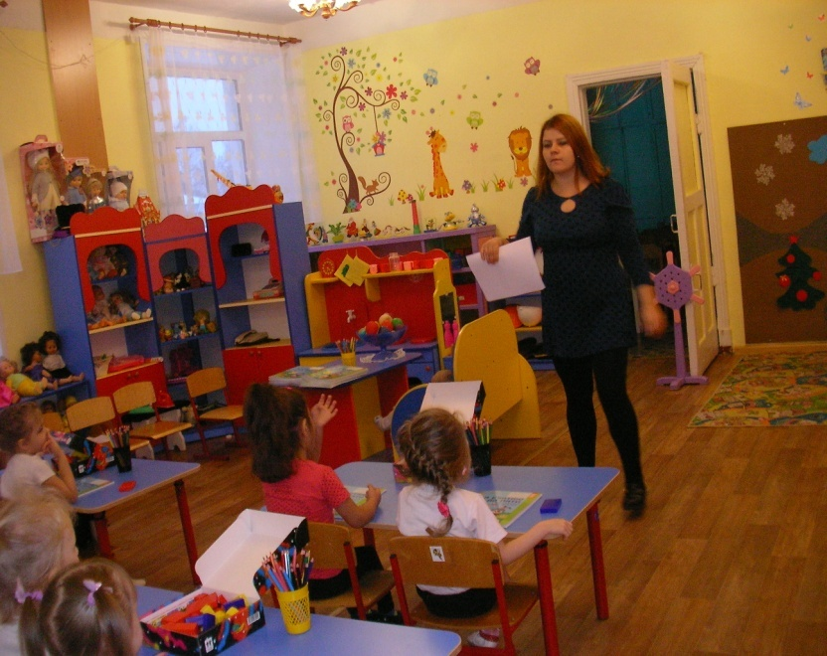
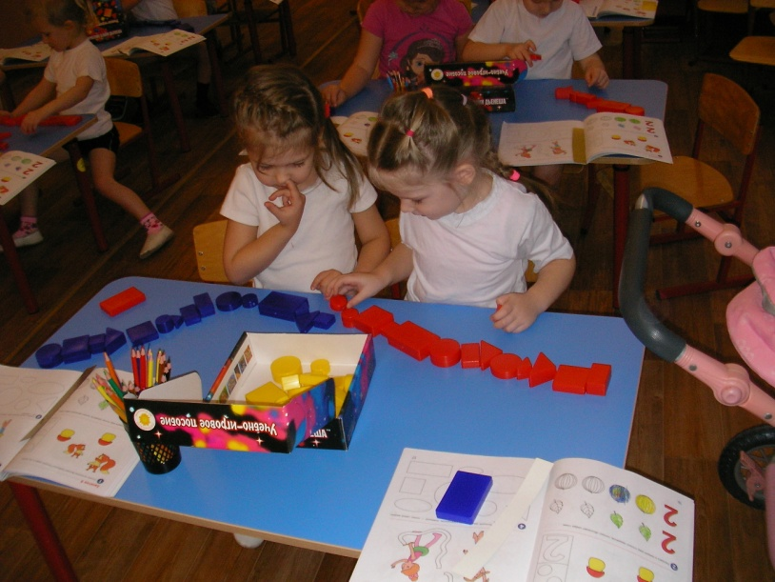
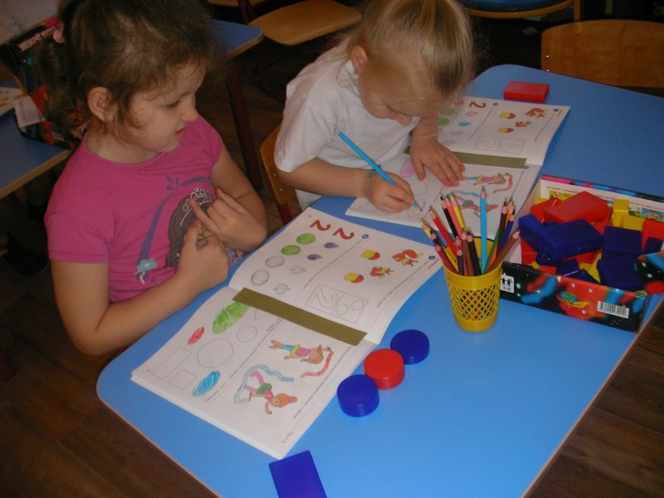
Душутина С. С. Работала над разработкой конспектов НОД по ФЭМП с использованием Блоков Дьеныша. Были разработаны и апробированы следующие занятия: «Путешествие на карабле»

Slide 10
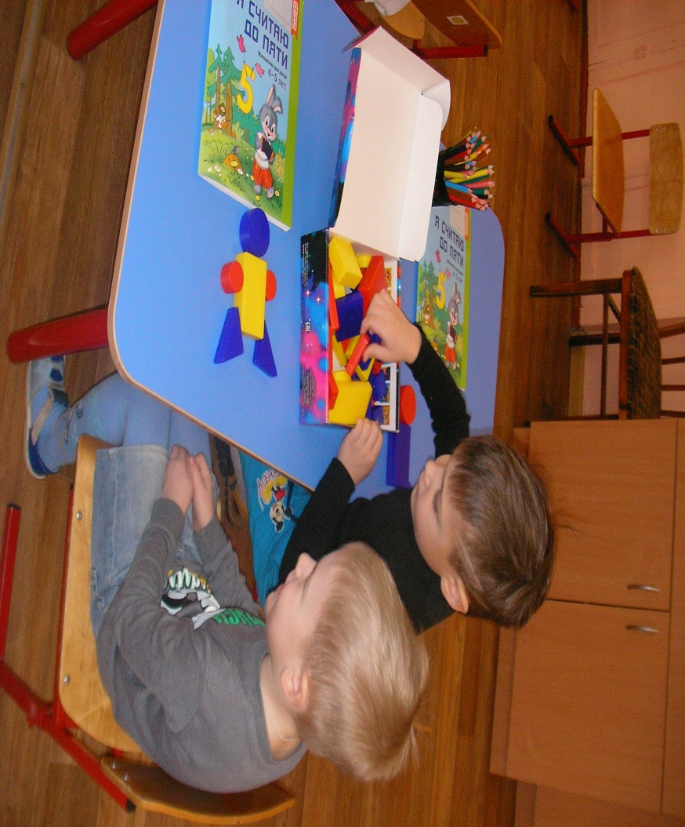
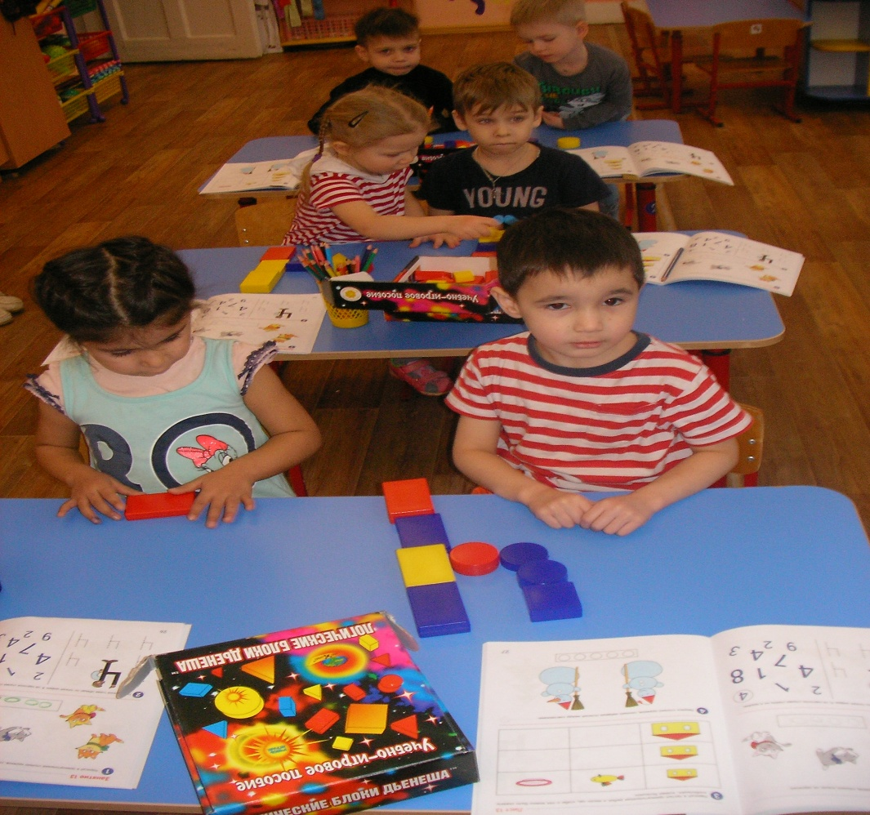
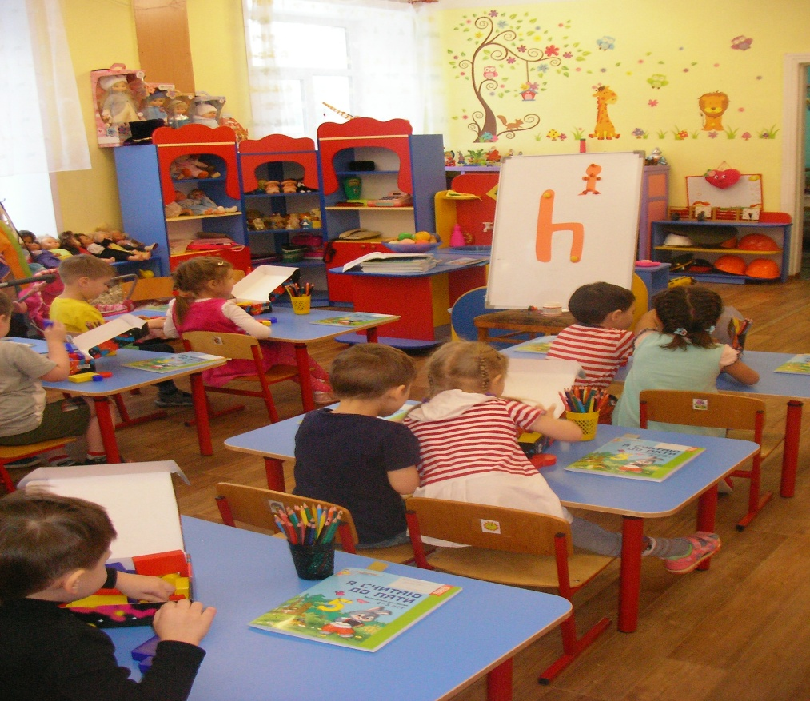
«Путешествие в страну великанов»

Slide 11
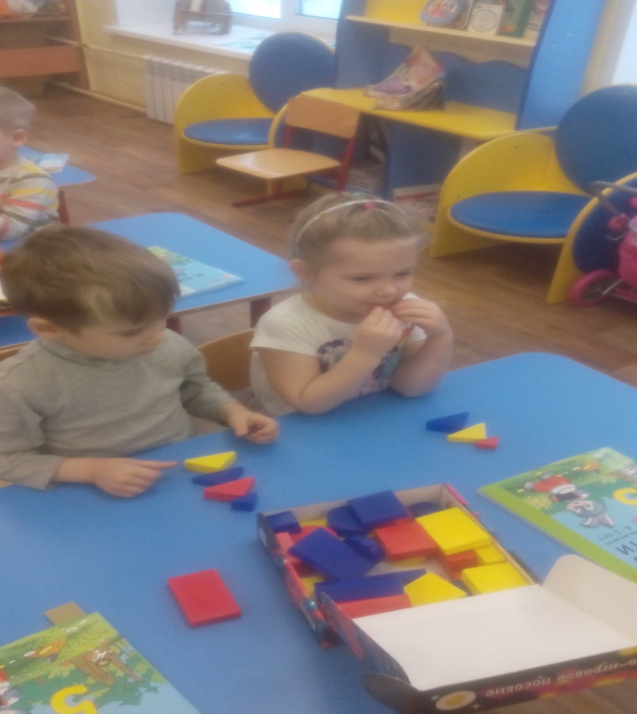
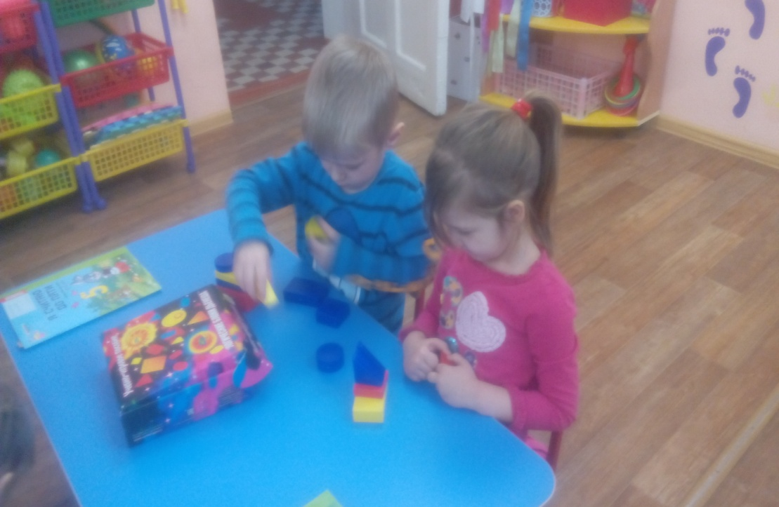
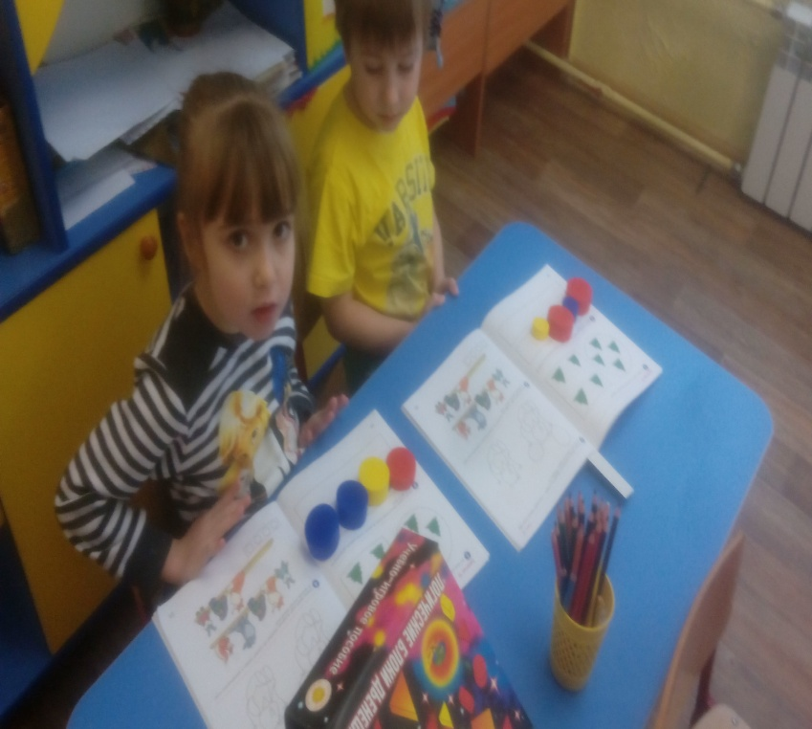
«В гостях у Деда Мороза»

Slide 12
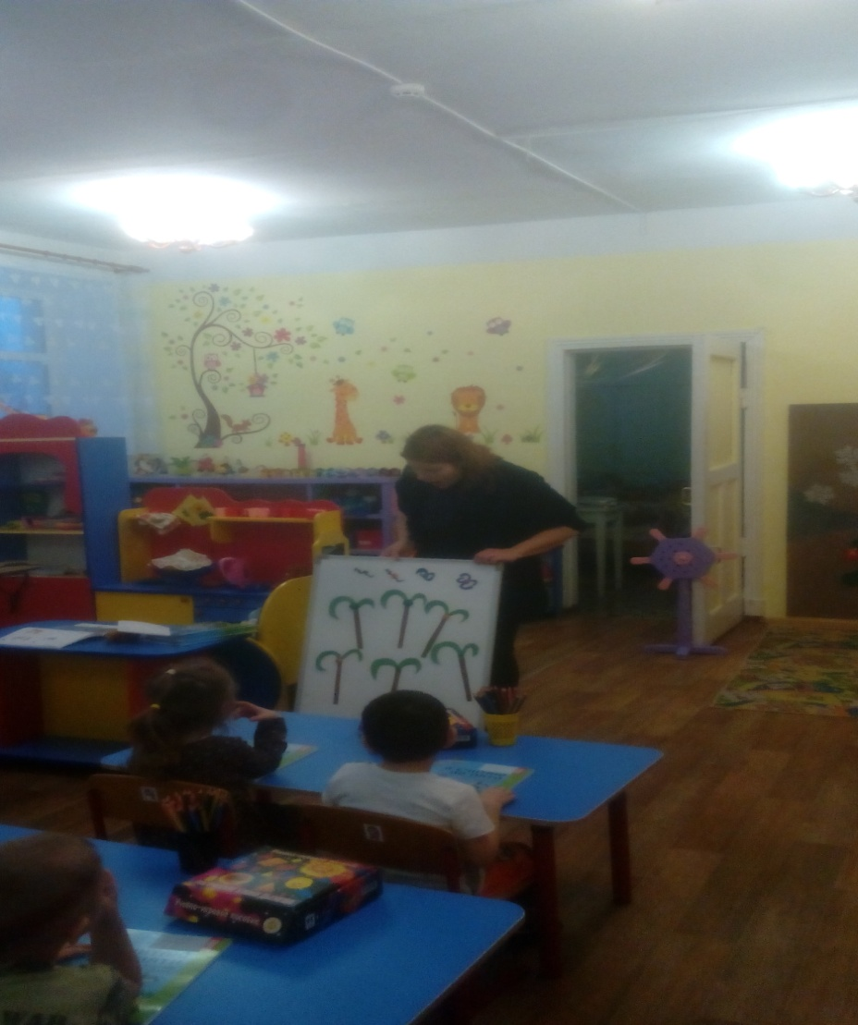
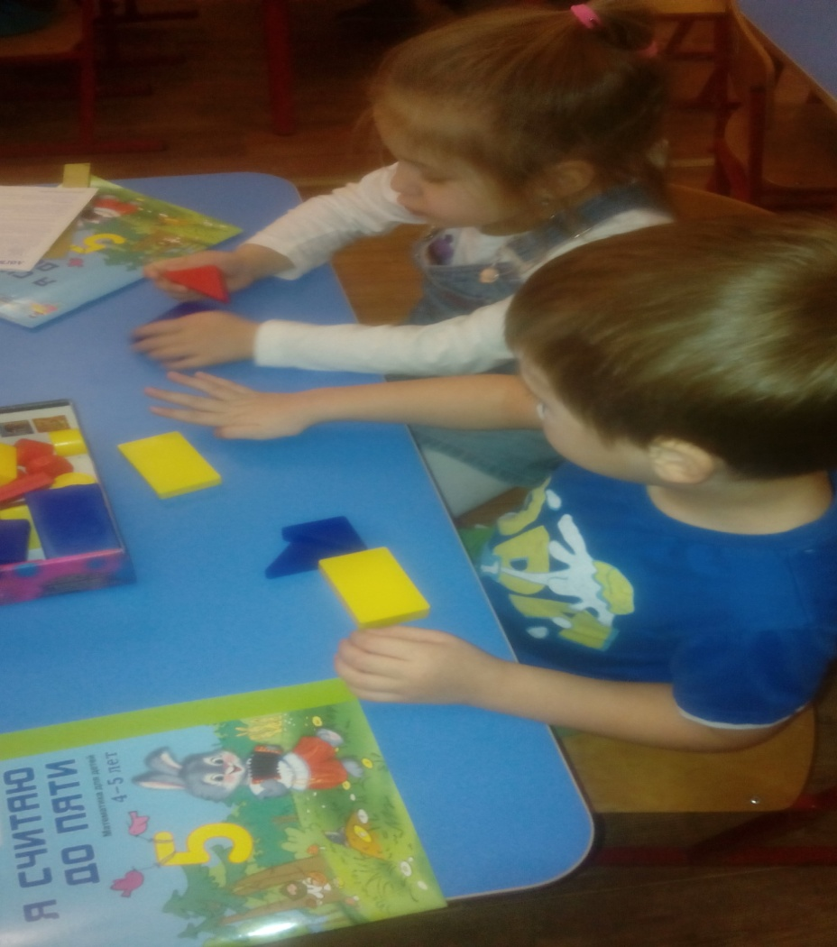
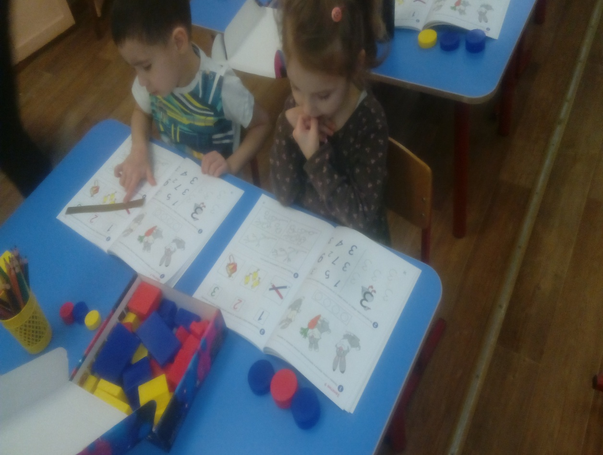
«Остров цифры 3»

Slide 13
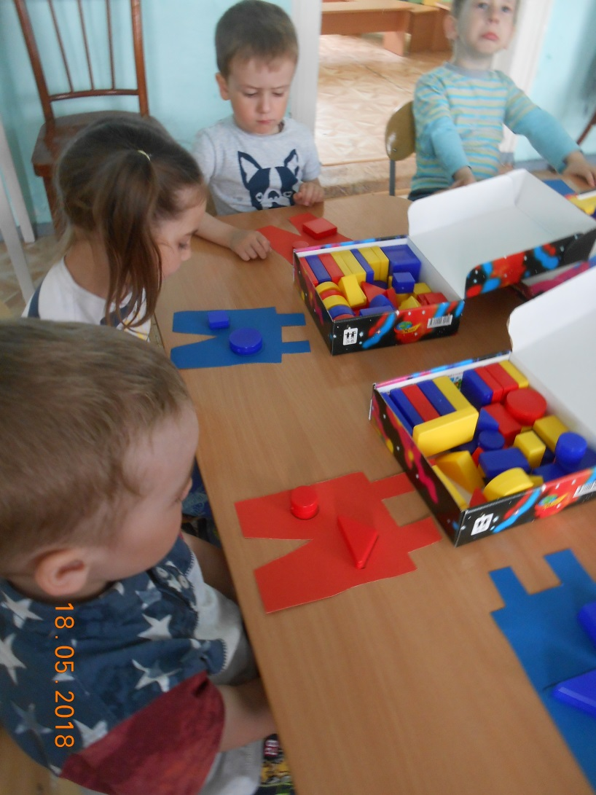
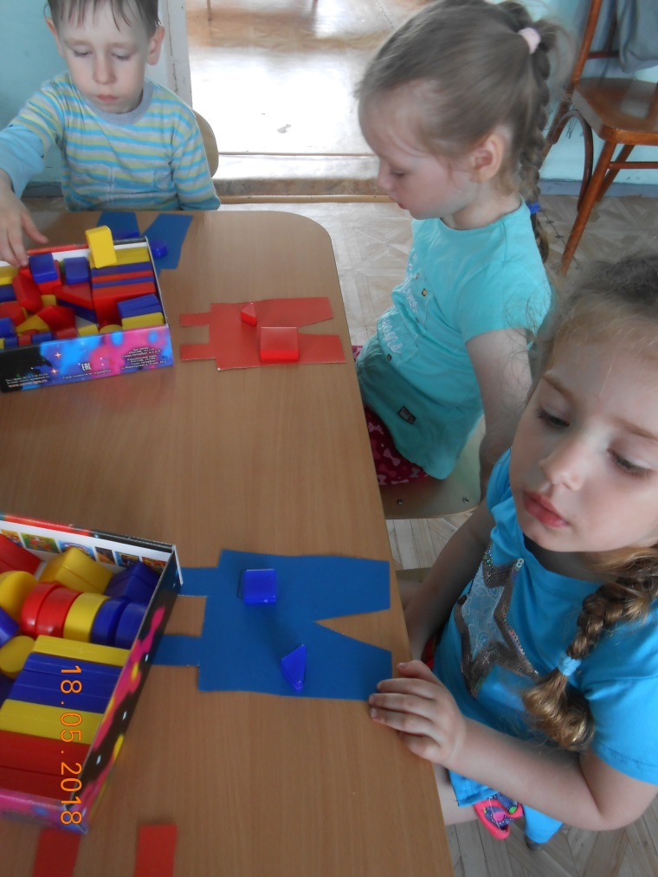
Филичева О. Н. также занималась разработкой конспектов НОД по ФЭМП с использованием Блоков Дьенеша для детей младшего дошкольного возраста.
Педагогом были разработаны следующие конспекты: «У зайки в гостях», «Путешествие колобка» и другие.

Slide 14
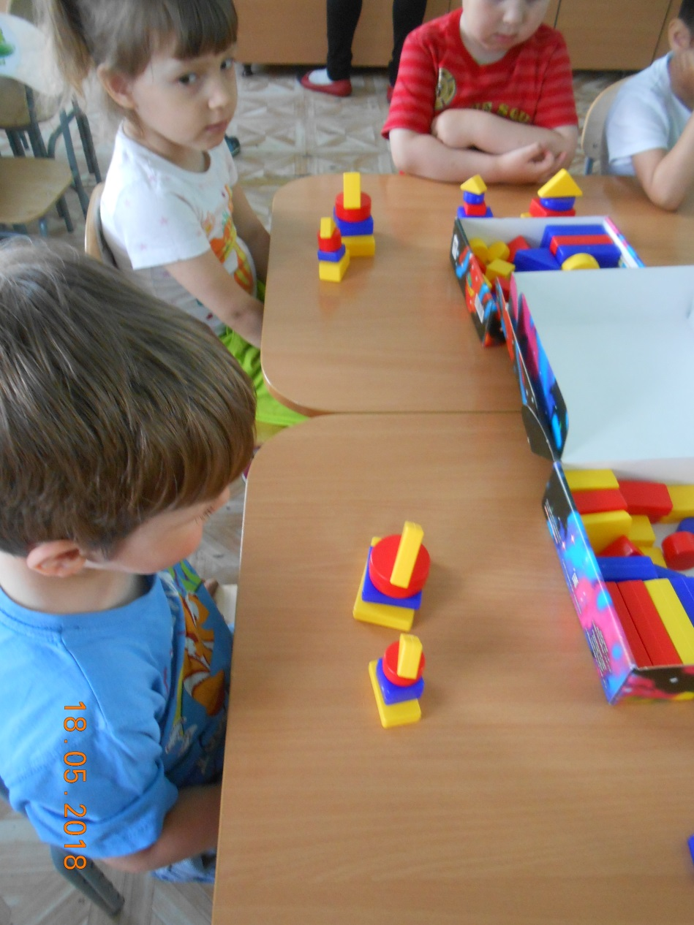
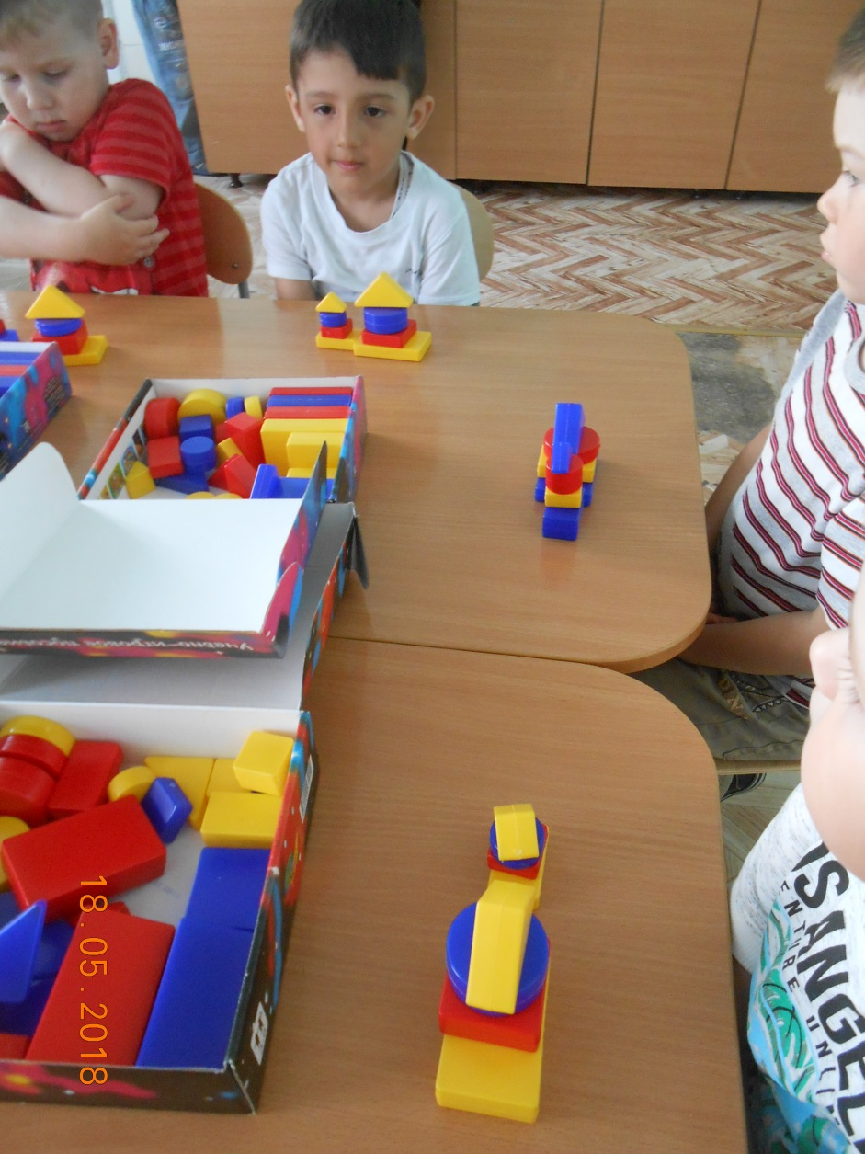

Slide 15
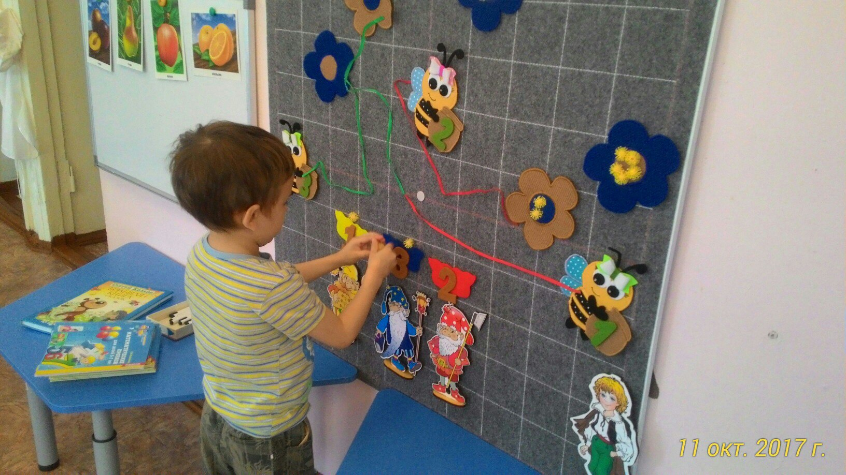
Скворцова О. А. вот уже на протяжении 3-х лет занимается изучением технологии «Сказочные лабиринты игры» В. В. Воскобовича. Материала накоплено много. Поэтому предлагаем ознакомиться с опытом ее работы, просмотрев видеофильм
«Занятия обучающие, но неусыпляющие»

Slide 16
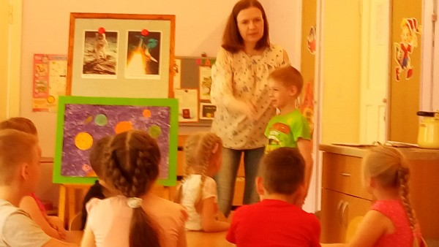
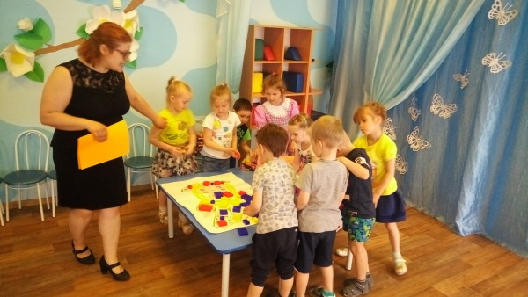
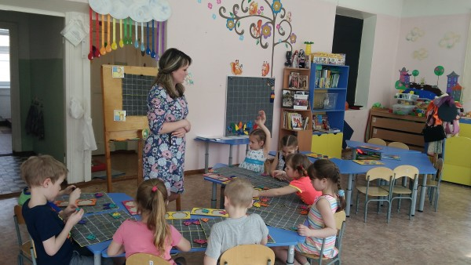
Педагогами рабочей группы были оформлены математические уголки и проведены открытые занятия для коллег.

Slide 17
Удалось ли рабочей группе достичь поставленной цели?

Slide 18
Начинать заниматься
необходимо с
младшего возраста.
Недостаточен объем
методических знаний.
Почему?
Педагоги не готовы
принять игру,
как основную
форму обучения
Не учитываются
интересы педагогов
при распределении
по рабочим группам
Разработка системы
требует больших
временных затрат

Slide 19
Продолжить работу
над данной темой с перспективой
создания системы работы
Пожелания на следующий учебный год
Пересмотреть состав
группы
По возможности обучить
всех педагогов

Slide 20
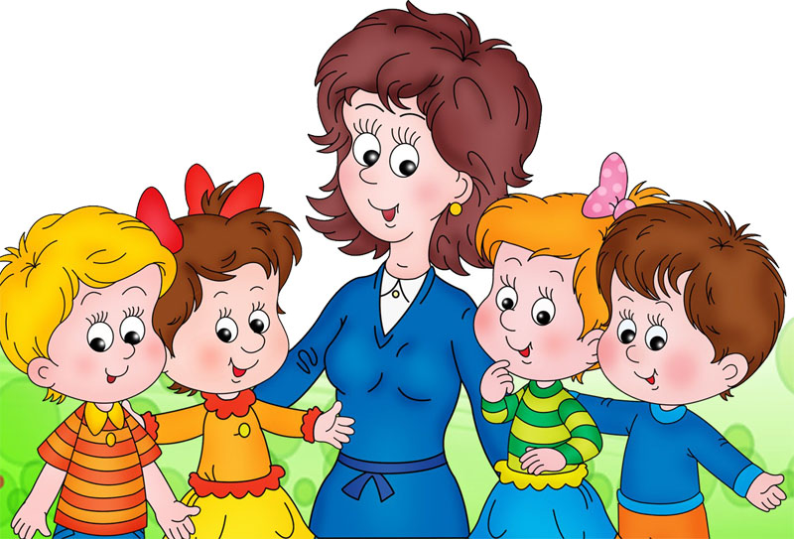
«При желании даже
невозможное сделаешь»
Удмуртская поговорка

Slide 21
Спасибо за внимание!

